Slide 1
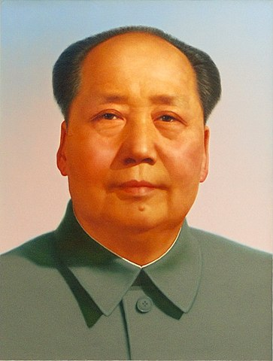
Die Ära Mao Tse-tung (1949-1976)
Notes:
https://de.wikipedia.org/wiki/Datei:Mao_Zedong_portrait.jpg

Slide 2
Rückständiges China um 1949 (Text oder Foto oder Zahlen)

Slide 3
Der Grosse Sprung nach vorne (Zielsetzung)

Slide 4
Der Grosse Sprung nach vorne (Propagandaplakat)

Slide 5
Der Grosse Sprung nach vorne (Propagandaplakat)

Slide 6
Der Grosse Sprung nach vorne (Foto)

Slide 7
Der Grosse Sprung nach vorne (Foto)

Slide 8
Der Grosse Sprung nach vorne (Folgen)

Slide 9
Grosser Sprung nach vorne Ein Grosser Sprung zurück
Erst 1983 wurde landesweit das Produktivitätsniveau von 1952 erreicht

Slide 10
Die Kulturrevolution (Zielsetzung)

Slide 11
Mao Bibel (Inhalt / Bild)

Slide 12
Kulturrevolution (Propagandaplakat)

Slide 13
Kulturrevolution (Propagandaplakat)

Slide 14
Kulturrevolution (Foto)

Slide 15
Kulturrevolution (Fotos von Jugendlichen)

Slide 16
Kulturrevolution (Folgen)

Slide 17
Warum lässt sich die Jugend besonders leicht verführen?
Ihre Meinung:

Slide 18
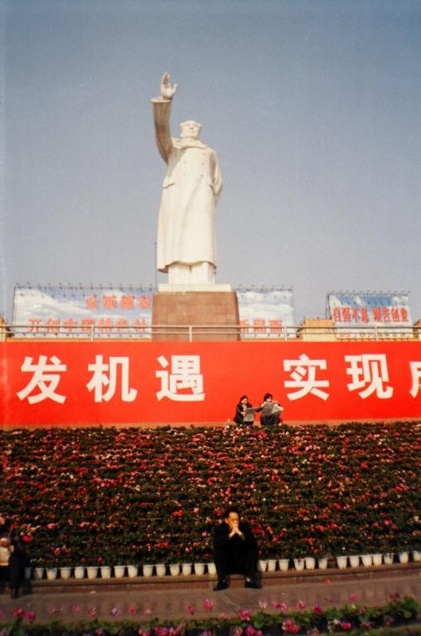
Grosser Sprung nach vorne
Menschliche und wirtschaftliche Katastrophe
Kulturrevolution
Menschliche und intellektuelle Katastrophe
Notes:
https://upload.wikimedia.org/wikipedia/commons/5/5f/Statue_of_Mao_Zedong_in_People%27s_Square%2C_Chengdu.jpg

